Slide 1

作个持守建立的人
历代志上
Dr. Rick Griffith • Crossroads International Church Singapore
CICFamily.com • BibleStudyDownloads.org

Slide 2

让我们一起考察经文
圣经：
每一卷书
创世记
Notes:
让我们一起考察经文
圣经：每一卷书

Slide 3

哦哦，不……我在我的通读圣经计划中
又遇到了族谱……

Slide 4

重点是什么？
族谱

Slide 5

这有什么意义？
这是补充睡眠的好方法吗？

Slide 6
这有什么意义？
族谱
王位空了，但大卫的后代仍在继续

Slide 7

英国
140
腓尼基
亚兰
撒母耳记上 8–列王纪上 11
历代志上 1—历代志下 9
以色列
亚扪
非利士
摩押
红色为大卫征服的王国
埃及
以东

Slide 8

决策撒母耳记，列王纪与历代志的意义
220
264
历代志上
历代志下
书
撒母耳记上
撒母耳记下
列王纪上
列王纪下
国王
扫罗
大卫
所罗门至亚哈谢
亚哈谢至西底家
日期
1043
1011
971 931 852
852 722 586 560
538
国度
---------联合------
------------------- ---------分裂-----------
幸存
-返回-

Slide 9
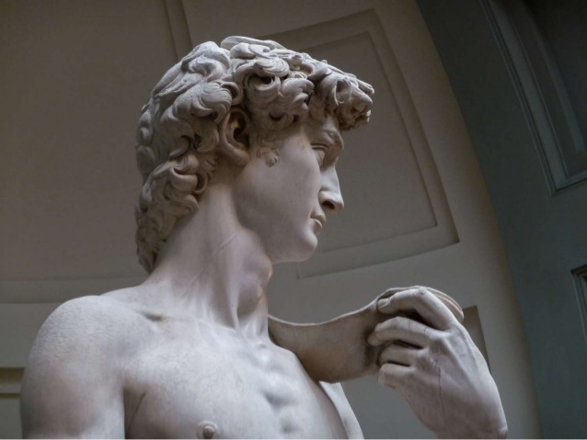
为什么神要花六本书的篇幅记载大卫的事迹?
Notes:
Text

Slide 10
以两个历史角度去看同样的事件
接近事件
发生时期的
历史记述
深刻反思
的时间
离开事件
发生时期久远的历史记述
列王纪上下
历代志上下

Slide 11

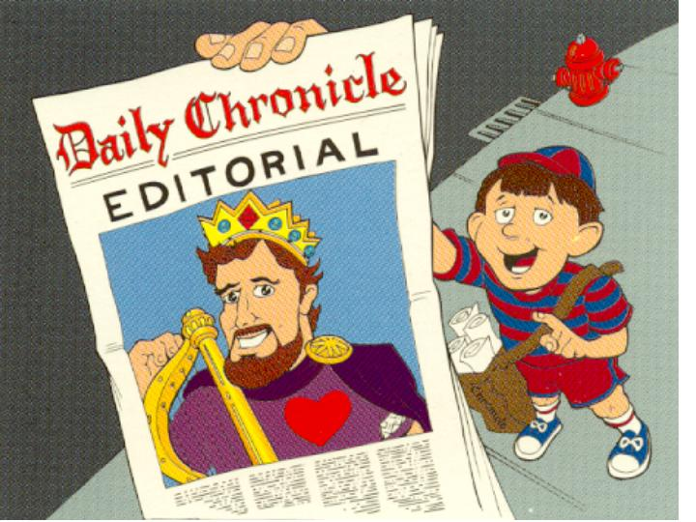
历代志下:
犹大社论
走进圣经 ©1989

Slide 12
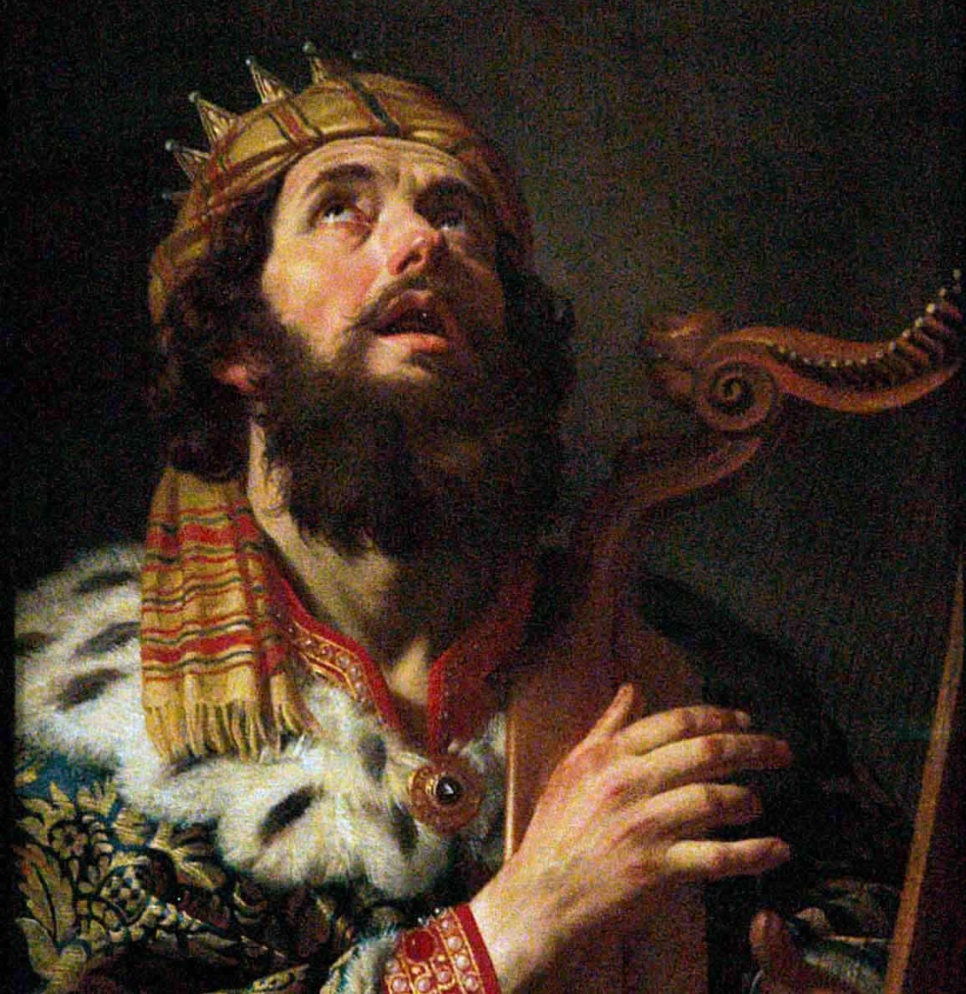
I. 神建立大卫的王国为要倡导圣殿敬拜，废除偶像敬拜。
Notes:
The LORD exalted David because David exalted God.
耶和华高举大卫，因为大卫高举了上帝。

Slide 13
关键字
262
39
建立
历代志上

Slide 14
主题
262
大卫谱系的建立
历代志上

Slide 15
Slides on
历代志上 1

Slide 16
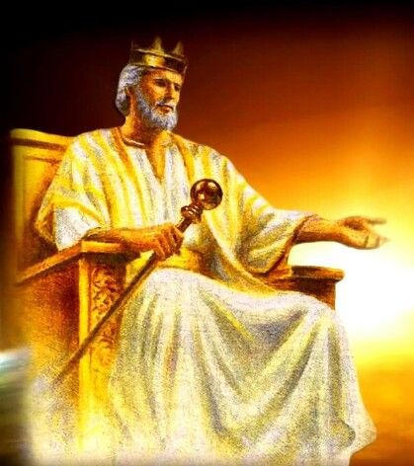
从亚当到公元前450年的家谱显示，尽管大卫的王位不再存在，但他的血脉因上帝的恩典仍然延续（历代志上1-9章）。

Slide 17

创世纪第五章中的家谱 (历代志上 1:1-4)
86
亚当
塞特
以挪士
该南
玛勒列
雅列
以诺
玛土撒拉
拉麦
=创世记 5
挪亚

Slide 18

国家表
OTB 60
Pt. 6
挪亚
雅弗
含
闪
白种人
迦南人
闪米特人
欧洲人和
东印度人
非洲人和
亚洲人
犹太人
阿拉伯人
创世记 10

Slide 19
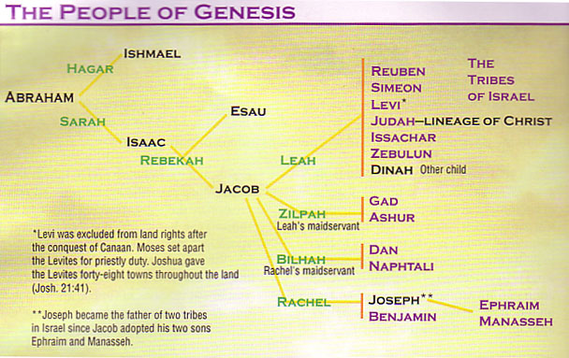
列祖之家谱
91
创世纪的主要人物
亚伯拉罕
以撒
雅各
约瑟
Notes:
19

Slide 20
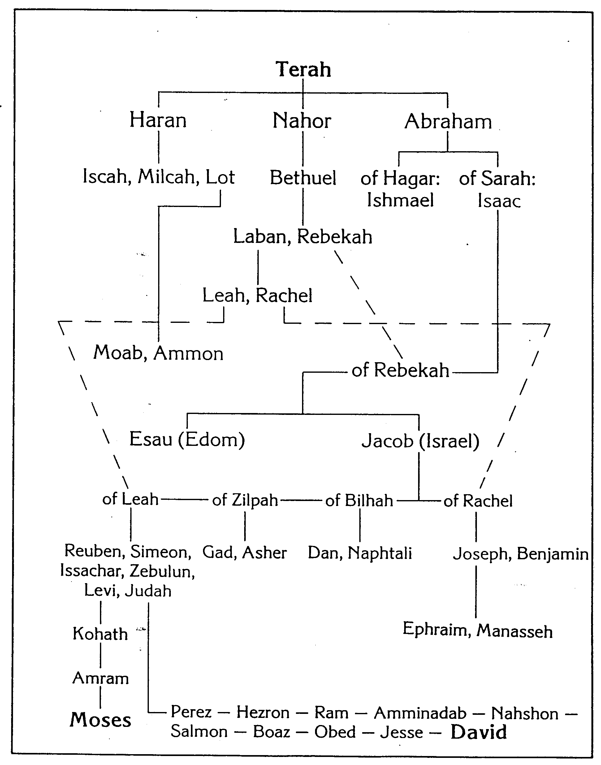
父系家谱
269
他拉
哈兰
拿鹤
亚伯拉罕
以斯迦, 米迦,罗得
伯土利
与夏甲的儿子：以实玛利
与撒拉的儿子：以撒
拉班，利百加
利亚，拉结
摩押，亚兰
由 利百加
以扫（以东）
雅各（以色列）
由利亚
与悉帕
由辟拉
由拉结
流便，西面，以萨迦，西布伦，利未，犹大
迦得，亚设
但，拿弗他利
约瑟，便雅悯
哥辖
以法莲，玛拿西
John H. Walton, Chronological and Background Charts of the OT
亚兰
摩西
法勒斯，希斯伦，兰，亚米拿达，拿顺，撒门，博阿斯，俄备得，耶西，大卫

Slide 21
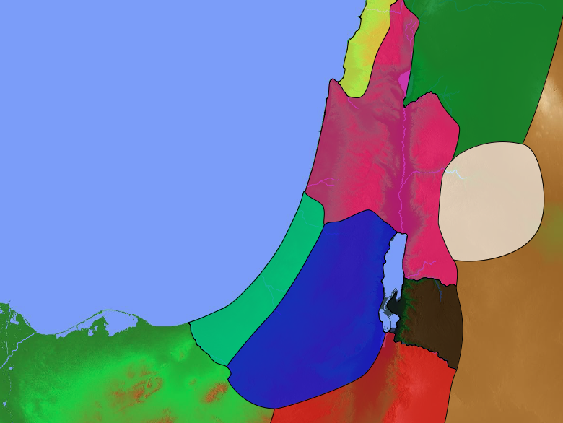
分裂王国时期的东部部落
140
腓尼基
亚兰
历代志上 1:35-54（以东）
列王纪上 12章至列王纪下 17章
以色列
亚扪
非利士
犹大
摩押
埃及
以东

Slide 22
Slides on
历代志上 2

Slide 23
Patriarchal Family Tree
列祖家谱
91
他拉
哈兰
拿鹤
亚伯拉罕
罗得
彼土利
(夏甲所生 )以实玛利
(撒拉所生)以撒
拉班 利百加
结婚
雅各
以扫
利亚
拉结
(利亚所生)
流便 , 西缅、利未、犹大、以萨迦、西布伦
(悉帕所生)迦得、亚设
(辟拉所生)但、拿弗他利
(拉结 所生)
约瑟、便雅悯
以法莲
玛拿西
绿 = 带有长子名分福气的后裔，却无一是长子（代上5：1-2）
Notes:
23

Slide 24

部落的人口
171
民数记 26
约书亚 13:1–19:48
历代志上 2:3-55
（犹大，希斯仑，迦勒，户珥）
利未
23,000
Spread Throughout Israel
犹大
76,500

Slide 25
Slides on
历代志上 3

Slide 26
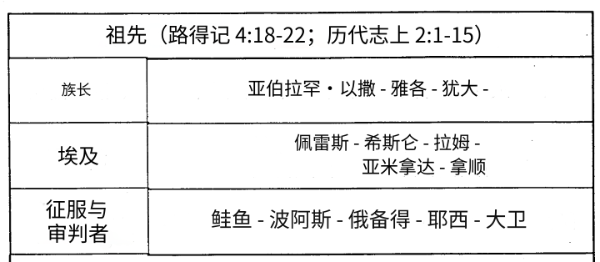
大卫的家族和血统
270
John H. Walton，《旧约年代和背景图表》
撒门
Notes:
**祖先**（路得记 4:18-22; 历代志上 2:1-15）
- **始祖**：亚伯拉罕 — 以撒 — 雅各 — 犹大
- **埃及**：法勒斯 — 希斯仑 — 兰 — 亚米拿达 — 拿顺
- **征服与士师**：撒门 — 波阿斯 — 俄备得 — 耶西 — 大卫

Slide 27

建立永恒的王国
亚伯拉罕
以撒
雅各
犹大
法勒斯
希斯仑
亚兰
亚米拿达
拿顺
撒门
波阿斯
俄备得
耶西
王国的兴起
大卫王

Slide 28

马太福音:基督是君王
犹大是个小狮子。我儿阿, 你抓了食便上去。你屈下身去、卧如公狮、蹲如母狮、谁敢惹你？
¹⁰主必不离犹大, 杖必不离他两脚之间, 直等细罗(就是赐平安者) 来到, 万民必归顺。(中文和合本)
在创世记中,雅各布对犹大的祝福49:9-10,狮子被描绘为君王…

Slide 29

哦，大卫，为什么有这么多妻子？

Slide 30
大卫的家族和血统
270
John H. Walton，《旧约年代和背景图表》
历代志上 3:5-8
家庭（撒母耳记下 3:2-5；5:14-16；历代志上 3:5-8）
耶西的儿子 | 大卫的妻子 | 大卫的儿子
以利押 Eliab | 亚希暖 Ahinoam | 暗嫩 Amnon (被押沙龙杀害)
亚比拿达 Abinadab | 亚比该 Abigail | 基利押 Chileab (少年早逝)
沙母亚 Shammah | 玛迦 Maacah | 押沙龙 Absalom (被约押杀害)
拿坦业 Nathanel | 哈及 Haggith | 亚多尼雅 Adonijah (被所罗门废黜)
拉代 Raddai | 亚比他 Abital | 示法提雅 Shephatiah
阿鲜 Ozem | 以格拉 Eglah | 以特念 Ithream
大卫 David | 拔示巴 Bathsheba | 所罗门 Solomon, 示每 Shimea, 示罗巴 Shobab, 拿单 Nathan
女儿 洗鲁雅 Zeruiah （约押、亚比筛、亚撒黑的母亲） | 米甲 Michal | 无 None
亚比该 Abigail （亚玛撒的母亲） | 各妾 Various Concubines | 以比哈, 以利沙玛, 以利法勒, 挪迦, 尼斐, 雅非亚, 以利亚大, 以利沙玛, 以利法勒

Slide 31
马太福音1 章的王国
王国的堕落
建立永恒的王国
亚伯拉罕
所罗门
撒拉铁
以撒
罗波安
所罗巴伯
雅各
亚比雅
亚比玉
犹大
亚撒
以利亚敬
法勒斯
约沙法
亚所
这样， 从亚伯拉罕到大卫，共有十四代；从大卫到迁至巴比伦的时候， 也有十四代；从迁至巴比伦的时候到基督，又有十四代.
马太福音1：17
希斯仑
约兰
撒督
亚兰
乌西亚
亚金
亚米拿达
约坦
以律
拿顺
亚哈斯
以利亚撒
撒门
希西家
马但
波阿斯
玛拿西
雅各
俄备得
亚们
约瑟 +
马利亚
耶西
约西亚
王国的兴起
大卫王
耶哥尼雅 (迁至)
耶稣 基督

Slide 32
Slides on
历代志上 4

Slide 33
部落的人口
171
民数记 26
约书亚 13:1–19:48
历代志上 4
（犹大与西缅）
犹大
76,500
西缅
22,200

Slide 34
Slides on
历代志上 5

Slide 35
Patriarchal Family Tree
列祖家谱
91
他拉
哈兰
拿鹤
亚伯拉罕
罗得
彼土利
(夏甲所生 )以实玛利
(撒拉所生)以撒
拉班 利百加
结婚
雅各
以扫
利亚
拉结
(利亚所生)
流便 , 西缅、利未、犹大、以萨迦、西布伦
(悉帕所生)迦得、亚设
(辟拉所生)但、拿弗他利
(拉结 所生)
约瑟、便雅悯
以法莲
玛拿西
绿 = 带有长子名分福气的后裔，却无一是长子（代上5：1-2）
Notes:
35
01-Gen21-50-
13-1Chron-74

Slide 36
部落的人口
171
民数记 26
约书亚 13:1–19:48
历代志上 5
(流本，迦得，玛拿西)
玛拿西
玛拿西
52,700
迦得
40,500
流本
43,730

Slide 37
摩西五经的家谱
君王的家族
91
他拉
哈兰
拿鹤
亚伯兰罕
罗得
彼土利
(哈该的)以实玛利
(撒拉的) 以撒
拉班 利百加
夫妇
已扫
雅各
利亚
拉结
(利亚的)
吕便, 西蒙, 利未,
犹大, 以萨迦, 西布伦
(悉帕的) 迦得, 亚瑟
(比哈的) 但, 纳法他利
(拉结的)
便雅悯, 约瑟
玛拿西
以法莲
红色的: 犹大不是头生的, 雅各也不是，以色列的王是从犹大出来的(创. 49:10).
Notes:
OS-01-Gen20-50-Slide348
OS-26-Ezek40-48-slide101

Slide 38
Slides on
历代志上 6

Slide 39
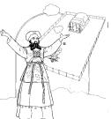
对比利未人和祭司
132
亚伯拉罕
以撒
雅各
12个支派: 流本—西缅—利未—犹大— 等等
所有其他族系 亚伦
利未人 祭司
参考 p. 171a 参考 p. 202

Slide 40
对比利未人和祭司
132
利未人
祭司
列祖。。。
利未（雅各之子）
亚伦
（也是利未的子孙）
人口
较多（大的群体）
少数（利未人的一部，
书 21：4）
角色
协助祭司和监督在至圣所外许可的宗教仪式：教导、唱诗、带领敬拜、官员、行政、审判、看门
上帝与以色列之间的中保
献祭的角色
不献祭但烧香（申 33:10b)
献祭（申33：10b）
居所位置
散布不同宗族的35个城市，在以色列的中部、北部、和东部都有 （书21：5-7）
受限在靠近圣殿的犹大、西缅和便雅悯的十三个城市 （书21：4，9-13）

Slide 41
Levi's Family Tree
125
202
利未人家谱
利未
革顺
哥辖
米拉利
利未人
暗兰
祭司
大祭司
米利暗
亚伦
摩西
擅自献火祭
被神所杀
拿答
亚比户
以利亚撒
以他玛
Adapted from Manna Bible Maps
Manna

Slide 42
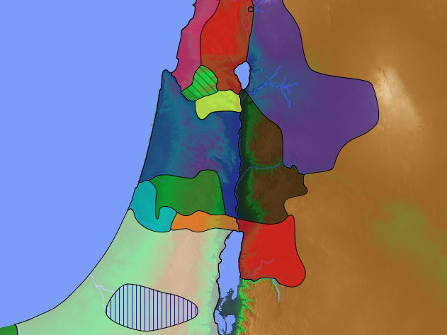
48座利未城
171a
6座避难城
革顺族 (6:62)
历代志上 6:54-80
米拉利族
(6:77)
哥辖族 (6:66-70)
米拉利族 (6:63,
78-81)
哥辖族 (6:54-61)

Slide 43
Slides on
历代志上 7

Slide 44
部落的人就
171
亚设
53,400
拿弗他利
45,400
民数记 26
约书亚 13:1–19:48
历代志上 7
以萨迦
64,300
玛拿西
52,700
以法莲
32,500
便雅悯
45,600

Slide 45
Slides on
历代志上 8

Slide 46
部落的人口
171
民数记 26
约书亚 13:1–19:48
历代志上 8
便雅悯
45,600

Slide 47
Slides on
历代志上 9

Slide 48
部落的人口
171
亚设
53,400
利未
23,000
Spread Throughout Israel
拿弗他利
45,400
民数记 26
约书亚 13:1–19:48
历代志上 9
西布伦
60,500
玛拿西
以萨迦
64,300
玛拿西
52,700
“那些最先回来，住在自己的地业、自己的城中的，有以色列人、祭司、利未人和作殿役的。在耶路撒冷居住的，有犹大支派、便雅悯支派、以法莲支派和玛拿西支派的人。”
(9:2-3 CNVS).
迦得
40,500
以法莲
32,500
但
64,400
便雅悯
45,600
流本
43,730
犹大
76,500
西缅
22,200

Slide 49
Why the Genealogies?
我的子民若是
历代志上
上帝的主权 1-9
家谱
预备
4143-1011

Slide 50
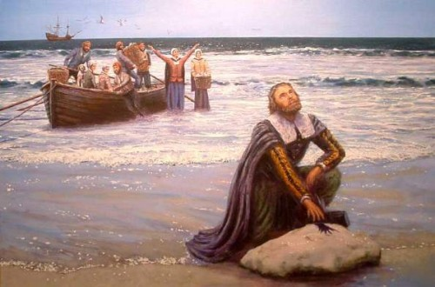
美国作为一个基督教国家开始
408
c

Slide 51
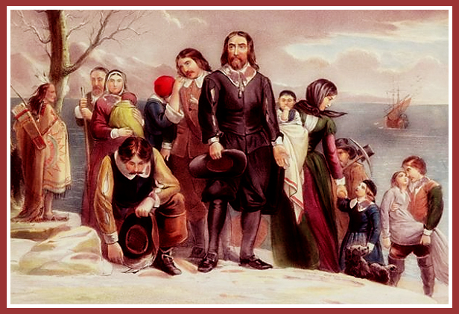
普利茅斯朝圣者
408
c

Slide 52
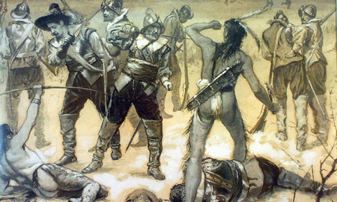
然而，他们屠杀的​​Pequot族
408
c

Slide 53
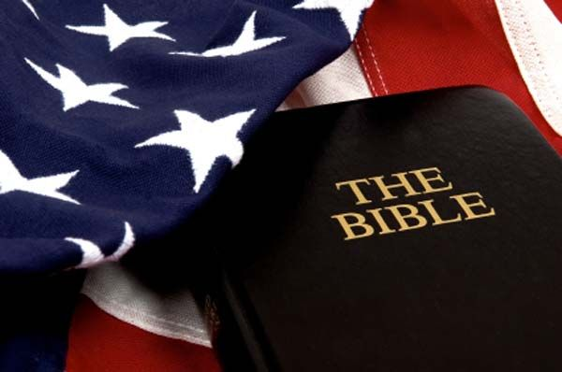
美国作为一个基督教国家开始
408
c
“独立宣言”（1776）指出神的4倍
开国元勋，早期总统和最高法院称为美国“基督教国家”，直到1947年（见http://www.afn.org/~govern/Christian_Nation.htm）
美国派出最传教士在1900年
“我们相信上帝”是国家的座右铭
上帝帮助每50呼吁各国之间的单一国家的序言
Notes:
http://www.afn.org/~govern/Christian_Nation.html says…
WAS THE UNITED STATES FOUNDED AS A CHRISTIAN NATION?
Recently, many authors have debated whether or not the United States of America was founded as a Christian nation. I wish to provide a few historical quotes from our Founding Era that lend credence to the supposition that we indeed were founded as a Christian nation.
Granted, God is not mentioned in the Constitution, but He is mentioned in every major document leading up to the final wording of the Constitution. For example, Connecticut is still known as the "Constitution State" because its colonial constitution was used as a model for the United States Constitution. Its first words were: "For as much as it has pleased the almighty God by the wise disposition of His Divine Providence…"
Most of the fifty-five Founding Fathers who worked on the Constitution were members of orthodox Christian churches and many were even evangelical Christians. The first official act in the First Continental Congress was to open in Christian prayer, which ended in these words: "...the merits of Jesus Christ, Thy Son, our Savior. Amen". Sounds Christian to me.
Ben Franklin, at the Constitutional Convention, said: "...God governs in the affairs of men. And if a sparrow cannot fall to the ground without His notice is it probable that an empire can rise without His aid?"
John Adams stated so eloquently during this period of time that; "The general principles on which the fathers achieved Independence were ... the general principles of Christianity ... I will avow that I then believed, and now believe, that the general principles of Christianity are as etemal and immutable as the existence and attributes of God."
Later, John Quincy Adams answered the question as to why, next to Christmas, was the Fourth of July this most joyous and venerated day in the United States. He answered: "...Is it not that the Declaration of Independence first organized the social compact on the foundation of the Redeemer's mission upon earth? That it laid the cornerstone of human government upon the first precepts of Christianity?" Sounds like the founding of a Christian nation to me. John Quincy Adams went on to say that the biggest victory won in the American Revolution was that Christian principles and civil government would be tied together In what he called an "indissoluble" bond. The Founding Fathers understood that religion was inextricably part of our nation and government. The practice of the Christian religion in our government was not only welcomed but encouraged.
The intent of the First Amendment was well understood during the founding of our country. The First Amendment was not to keep religion out of government. It was to keep Government from establishing a 'National Denomination" (like the Church of England). As early as 1799 a court declared: "By our form of government the Christian religion is the established religion; and all sects and denominations of Christians are placed on the same equal footing." Even in the letter that Thomas Jefferson wrote to the Baptists of Danbury Connecticut (from which we derive the term "separation of Church and State") he made it quite clear that the wall of separation was to insure that Government would never interfere with religious activities because religious freedom came from God, not from Government.
Even George Washington who certainly knew the intent of the Constitution and the Bill of Rights, since he presided over their formation, said in his "Farewell Address": "Of all the dispositions and habits which lead to political prosperity, religion and morality are indispensable supports. In vain would that man claim the tribute of patriotism, who should labor to subvert these great pillars." Sure doesn't sound like Washington was trying to separate religion and politics.
John Jay, the first Chief Justice of the United States Supreme Court, and one of the three men most responsible for the writing of the Constitution declared:
"Providence has given to our people the choice of their rulers, and it is their duty-as well as privilege and interest- of our Christian nation to select and prefer Christians for their rulers." Still sounds like the Founding Fathers knew this was a Christian nation.
This view, that we were a Christian nation, was hold for almost 150 years until the Everson v. Board of Education ruling in 1947. Before that momentous ruling, even the Supreme Court knew that we were a Christian nation. In 1892 the Court stated:
"No purpose of action against religion can be imputed to any legislation, state or national, because this is a religious people...This is a Christian nation." There it is again! From the Supreme Court of the United States. This court went on to cite 87 precedents (prior actions, words, and rulings) to conclude that this was a "Christian nation".
In 1854, the House Judiciary Committee said: "in this age, there is no substitute for Christianity...That was the religion of the founders of the republic, and they expected it to remain the religion of their descendants.'
It should be noted here that even as late as 1958 a dissenting judge warned in Baer v. Kolmorgen that if the court did not stop talking about the "separation of Church and State", people were going to start thinking it was part of the Constitution.
It has been demonstrated in their own words: Ben Franklin, George Washington and John Adams, to the House of Representatives and the Supreme Court, how our founding fathers felt about the mix of politics and religion.
When we read articles such as "What's God got to do with it?" (Primack, 5/4) and "The wall between state and church must not be breached" (Tager, 5/7) it just reaffirms how little, even intelligent people, understand about the founding of our great Republic. To say that this nation was not founded as a Christian nation or that the Constitution was not founded on Christian principles is totally at odds with the facts of history.
Tex Browning
Back to Citizens for Better Government
Last Modified May 1, 2003
美国是以基督教国家为基础成立的吗？最近，许多作者对这个问题进行了讨论。我希望提供一些来自我们的建国时代的历史引言，以支持我们确实是作为一个基督教国家成立的假设。的确，宪法中没有提到上帝，但在宪法最终措辞之前的每一份重要文件中都提到了他。例如，康涅狄格州仍然被称为“宪法州”，因为它的殖民地宪法曾被用作美国宪法的模板。它的开头是：“因为上帝通过他神圣的智慧安排让人感到高兴......” 大多数参与制定宪法的55位建国之父都是正统基督教教堂的成员，许多人甚至是福音派基督徒。第一届大陆会议的首个官方行为是以基督教祈祷开始的，结束语是：“......通过耶稣基督的功劳，你的儿子，我们的救主。阿门。”这听起来很像基督教。本杰明·富兰克林在宪法会议上说：“......上帝在人的事务中施政。如果一只麻雀落地他都会注意到，那么一个帝国的崛起难道就能无他的帮助吗？”约翰·亚当斯在这一时期非常雄辩地声明：“父辈们实现独立的一般原则是......基督教的一般原则......我将承认，我那时相信，现在也相信，基督教的一般原则就像上帝的存在和属性一样永恒和不变。”稍后，约翰·昆西·亚当斯回答了为什么在圣诞节之后，七月四日是美国最欢乐和最受尊敬的日子。他回答说：“......这不是因为独立宣言首次在救世主在地球上的使命基础上组织了社会契约吗？它是不是在基督教的首要原则上奠定了人类政府的基石？”这听起来像是一个基督教国家的创立。约翰·昆西·亚当斯接着说，在美国革命中赢得的最大胜利是基督教原则和民事政府将以他所说的“不可分割”的方式结合在一起。开国元勋们理解宗教是我们国家和政府不可分割的一部分。在我们政府中实践基督教宗教不仅受到欢迎，而且被鼓励。第一修正案的意图在我们国家的创立期间被很好地理解。第一修正案的目的不是将宗教排除在政府之外。而是为了防止政府设立“国家教派”（如英格兰教会）。早在1799年，一家法院宣布：“根据我们的政府形式，基督教是设立的宗教；所有基督教派别和教派都处于同等地位。”即使在托马斯·杰斐逊写给康涅狄格州丹伯里的浸信会的信中（我们从中得出“教会与国家分离”的术语），他也非常清楚地表明，分离的墙是为了确保政府永远不会干涉宗教活动，因为宗教自由来自上帝，而不是来自政府。即使是乔治·华盛顿，他肯定知道宪法和权利法案的意图，因为他主持了它们的形成，他在他的“告别演说”中说：“在所有导致政治繁荣的性情和习惯中，宗教和道德是不可或缺的支柱。那个试图颠覆这些伟大支柱的人，徒劳地声称自己的爱国主义。”这绝对不像是华盛顿试图将宗教和政治分开。约翰·杰伊，美国最高法院的首席大法官，以及制定宪法最主要的三人之一宣称：“上帝赋予了我们人民选择统治者的权力，选择和偏爱基督徒作为统治者是我们基督教国家的责任，也是特权和利益。”这仍然听起来像是开国元勋们知道这是一个基督教国家。这种认为我们是一个基督教国家的观点持续了近150年，直到1947年的Everson诉教育委员会案。在这个重大裁决之前，即使是最高法院也知道我们是一个基督教国家。在1892年，法院表示：“任何针对宗教的行动都不能归咎于任何立法，无论是州级还是国家级，因为这是一个宗教性的人民......这是一个基督教国家。”美国最高法院再次提到！这个法院引用了87个先例（先前的行动、言论和裁决）得出结论这是一个“基督教国家”。在1854年，众议院司法委员会说：“在这个时代，没有什么能取代基督教......这是共和国创始人的宗教，他们期望它将保持为他们后代的宗教。”值得注意的是，即使在1958年，一位持不同政见的法官在Baer诉Kolmorgen案中警告说，如果法院不停止谈论“教会与国家的分离”，人们会开始认为这是宪法的一部分。从本杰明·富兰克林、乔治·华盛顿和约翰·亚当斯，到众议院和最高法院，我们的建国元勋对政治和宗教的混合表达了他们的看法。当我们阅读诸如“上帝与它有什么关系？”（Primack, 5/4）和“国家与教会之间的墙不得被打破”（Tager, 5/7）这样的文章时，它只是再次证明了即使是聪明的人也对我们伟大共和国的创立知之甚少。说这个国家不是作为一个基督教国家成立的，或者说宪法不是基于基督教原则成立的，这完全与历史事实相悖。

Slide 54
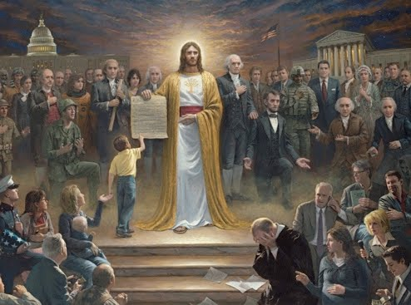
美国作为一个基督教国家开始
408
c

Slide 55
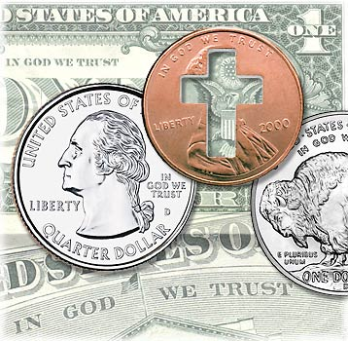
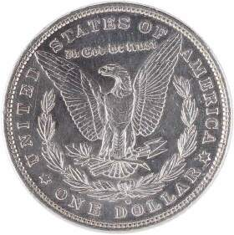
你相信上帝吗？
Notes:
For over 200 years America has unashamedly declared trust in God in all forms of money--paper and coins alike. Since 1954 by law each currency and coin must say on it, "In God We Trust.”
“200多年来，美国在各种形式的货币——纸币和硬币上均毫不羞愧地宣称对上帝的信任。自1954年起，法律规定每一种货币和硬币上必须写上‘我们信仰上帝’。”

Slide 56
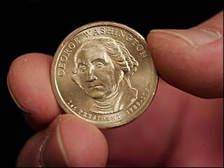
我们相信上帝吗？
Notes:
But do we really trust in God? (Click) I found it interesting that in 2007 the news broke that our new dollar coin produced in the previous month actually didn't have this phrase on the front or the back. Some have said that it didn't appear on the coin at all.
但我们真的信仰上帝吗？（点击）我发现2007年的新闻很有趣，报道称上个月生产的新一美元硬币实际上在正反两面都没有这句话。有些人说这句话根本就没有出现在硬币上

Slide 57
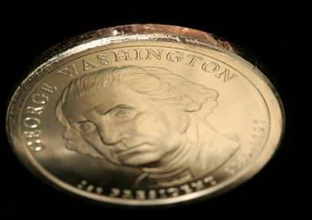
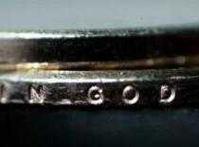
你在上帝的信任不为难你吗？
Notes:
But the phrase does appear--only it's on the side--at least on most of the 300 million coins minted! The news broke that an unknown amount of coins were missing the phrase totally. Interestingly, these coins are more valuable and at first sold for $600 on eBay. Now that we know there's as many as 100,000 of them, the price has dropped to $50. It seems that we are too embarrassed about Christ to put this phrase on the font or back anymore.
但这个短语确实出现了——只是在边上——至少在铸造的3亿枚硬币中的大多数上是这样！新闻报道说有不确定数量的硬币完全缺少这个短语。有趣的是，这些硬币更有价值，最初在eBay上售价为600美元。现在我们知道有多达100,000枚这样的硬币，价格已经降至50美元。看来我们对基督感到太尴尬，不再愿意把这个短语放在前面或后面了

Slide 58

的耻辱的一个原因？
“是谁，我很好，我不是说我是克里斯蒂娜？，但我不说，我与相邻”
Notes:
That reminds me of some Christians. Ask them if they are believers and they want to know why you want to know! Worse yet, they won't admit that they trust in Christ.
这让我想起了一些基督徒。问他们是否是信徒，他们想知道你为什么想知道！更糟的是，他们不承认他们信靠基督。

Slide 59
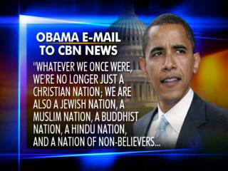
The USA began as a Christian nation but has left its godly heritage.
408
c
奥巴马电子邮件向CBN新闻“无论我们曾经是，我们不再仅仅是一个基督教国家，我们也是一个犹太国家，一个穆斯林国家，一个佛教国家，一个印度教国家，以及非信徒组成的国家

Slide 60
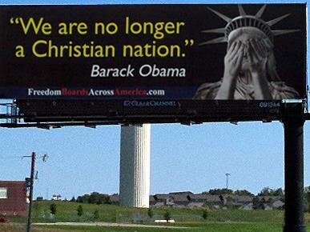
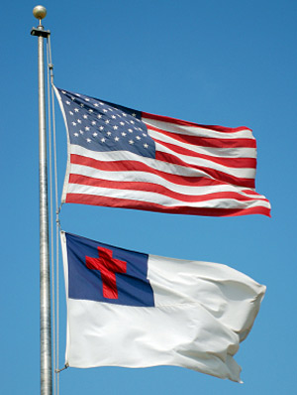
美国开始作为一个基督教国家，但已经离开了其神圣的遗产。
408
c
“我们不再是一个基督教国家”
奥巴马
全美自由板

Slide 61


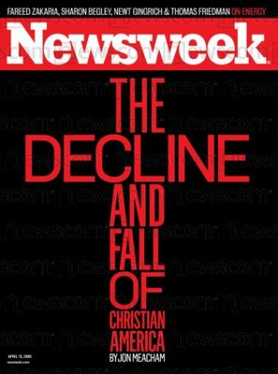



The Christian heritage is now激烈的辩论！
美国是一个基督教国家！
408
c
新闻周刊
基督教美国的衰亡
美国
基督教国家

Slide 62
Slides on
历代志上 10

Slide 63
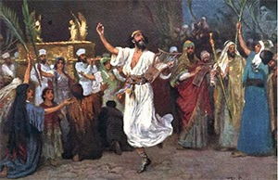

“上帝赐福给大卫，使以色列人模仿他对圣殿崇拜的热情（历代志上10-29章）。”

Slide 64
Focus on David
我的子民若是
历代志上
上帝的主权 1-9
大卫服务 10-29
家谱
历史
预备
联合
4143-1011
1011-930

Slide 65
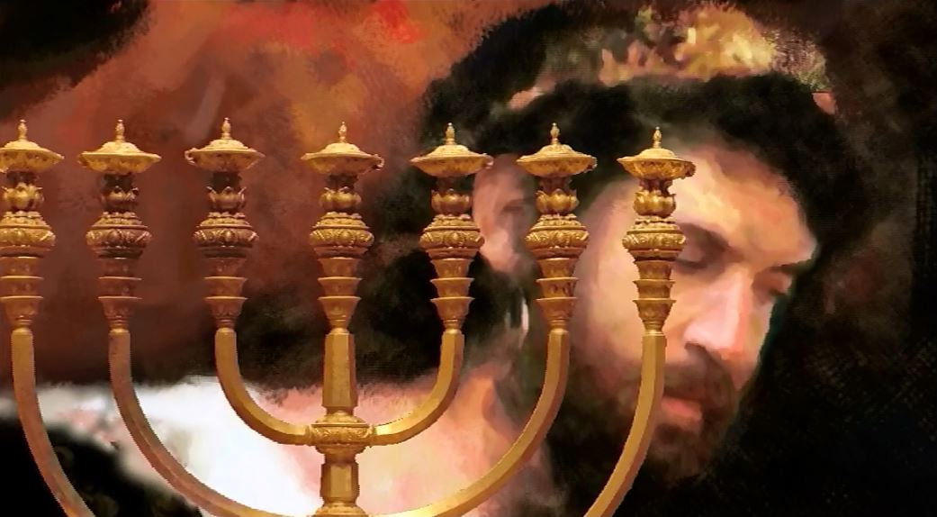
上帝因扫罗不适合王位而废黜他，立大卫为王，以显示大卫是理想的君王（历代志上10-12章）。

Slide 66
Slides on
历代志上 11

Slide 67
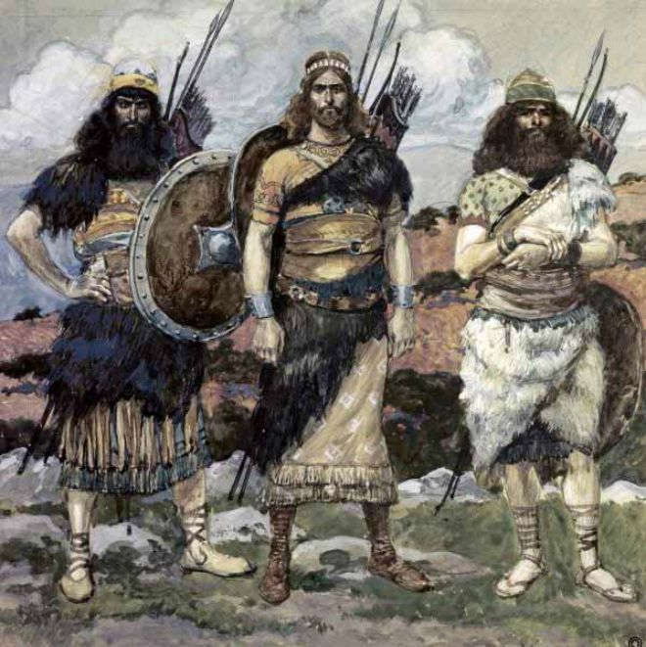
“三人组”：
雅述比暗、以利亚撒、沙玛
历代志上 11:10-19；撒母耳记下 23:11
Notes:
James Tissot Bible c 1899 Three of David's captains
http://www.flickriver.com/photos/tags/1chronicles/interesting/
Accessed 23 Jan 2018

Slide 68
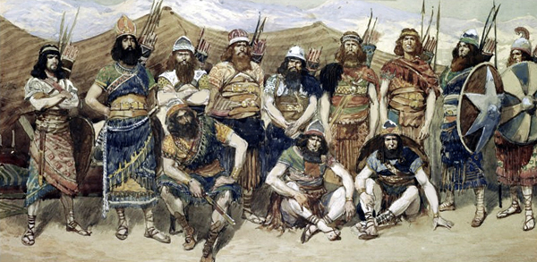
詹姆斯·提索的 《大卫的勇士们》
历代志上 11:26-47
Notes:
James Tissot Bible c 1899 Three of David's captains
http://www.flickriver.com/photos/tags/1chronicles/interesting/
Accessed 23 Jan 2018

Slide 69
Slides on
历代志上 12

Slide 70

模范国王
大卫王
一位合神心意的人
这与扫罗形成了鲜明的对比……
Notes:
Restatement

Slide 71
Slides on
历代志上 13

Slide 72
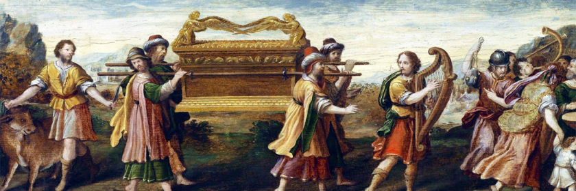
上帝奖赏了大卫对约柜的尊重，许诺大卫之约将给大卫王朝带来永久的延续，以表明顺从会带来祝福（历代志上 13-17）。

Slide 73
大卫和所罗门转移约柜的相似之处
275
大卫
（历代志上）：
所罗门
（历代志下）
约柜转移前的位置：
基列耶琳
大卫城
约柜转移后的位置：
俄别以东家附近的大卫城
摩利亚山的殿（亚劳拿禾场原址）
与以色列的领袖协商及全国游行：
13:1-5
5:2-3
正确运输约柜：
15:1–16:3
5:2-10
到达时的赞美庆典：
16:7-36
5:11-14
建立常规的礼拜系统：
16:4-6, 37-42
8:12-16
神的启示：
17:1-15
7:12-22
王的祷告：
17:16-27
6:12-42
Notes:
››

Slide 74
Slides on
历代志上 14

Slide 75
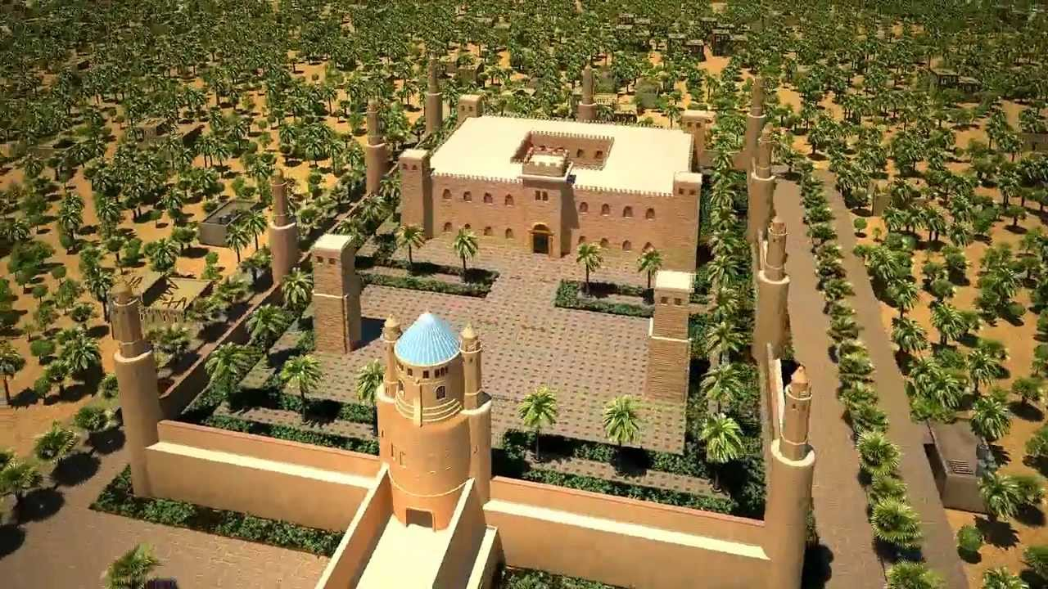
上帝赐福给大卫，让他成为国王，给他安排了宫殿、众多的妻子和儿女，并让他战胜了非利士人（《历代志上》第 14 章）。

Slide 76
Slides on
历代志上 15

Slide 77
大卫和所罗门转移约柜的相似之处
275
大卫
（历代志上）：
所罗门
（历代志下）
约柜转移前的位置：
基列耶琳
大卫城
约柜转移后的位置：
俄别以东家附近的大卫城
摩利亚山的殿（亚劳拿禾场原址）
与以色列的领袖协商及全国游行：
13:1-5
5:2-3
正确运输约柜：
15:1–16:3
5:2-10
到达时的赞美庆典：
16:7-36
5:11-14
建立常规的礼拜系统：
16:4-6, 37-42
8:12-16
神的启示：
17:1-15
7:12-22
王的祷告：
17:16-27
6:12-42
Notes:
››

Slide 78
Slides on
历代志上 16

Slide 79
大卫和所罗门转移约柜的相似之处
275
大卫
（历代志上）：
所罗门
（历代志下）
约柜转移前的位置：
基列耶琳
大卫城
约柜转移后的位置：
俄别以东家附近的大卫城
摩利亚山的殿（亚劳拿禾场原址）
与以色列的领袖协商及全国游行：
13:1-5
5:2-3
正确运输约柜：
15:1–16:3
5:2-10
到达时的赞美庆典：
16:7-36
5:11-14
建立常规的礼拜系统：
16:4-6, 37-42
8:12-16
神的启示：
17:1-15
7:12-22
王的祷告：
17:16-27
6:12-42
Notes:
››

Slide 80
历代志 对比 撒母耳记 / 列王记
267a
什麽在历代志中被省略而在 撒母耳记 / 列王记中被记录?
什麽在撒母耳记 / 列王记中被省略而在历代志中被记录?
那些一般说来是负面的，或和以色列和王室有关的因素
那些一般说来是正面的，或和犹大以色列和圣殿王室有关的因素
米甲轻蔑大卫在约柜前跳舞
(撒母耳记下 6:20b-23)
利未人 在约柜前荣耀神
(历代志上 16:4-42)
大卫之约中有关纪律方面的事情
(撒母耳记下 7:14b)
上帝惩罚大卫那骄傲的普查但允许大卫确立圣殿的位置 (历代志上 21:27–22:1; 参考撒母耳记下 24:25)
大卫和拔示巴行淫，谋杀乌利亚，和面对先知拿单 (撒母耳记下11:2–12:25)
利未人的分裂 (历代志上 22–27)
大卫和押沙龙之间的麻烦
(撒母耳记下13–19)
大卫对以色列人和所罗门的教训，以及他的祷告 (历代志上28:1–29:22a)
平定士巴叛乱 (撒母耳记下 20)
罗波安修筑城池 (历代志下 11:5-23)

Slide 81
Slides on
历代志上 17

Slide 82
关键节
262
“耶和华必为你建立家室。 你的寿数满足，归你列祖那里的时候，我必兴起你的后裔接替你，他是你的众子中的一位；我必坚立他的国。他要为我建造殿宇，我必坚立他的王位，直到永远。我要作他的父亲，他要作我的儿子；我的慈爱必不离开他，像离开在你以前的那位一样； 14 我却要把他坚立在我的家里和我的国里，直到永远；他的王位必永远坚立。”
(历代志上17:10b-14).
历代志上

Slide 83
大卫和所罗门转移约柜的相似之处
275
大卫
（历代志上）：
所罗门
（历代志下）
约柜转移前的位置：
基列耶琳
大卫城
约柜转移后的位置：
俄别以东家附近的大卫城
摩利亚山的殿（亚劳拿禾场原址）
与以色列的领袖协商及全国游行：
13:1-5
5:2-3
正确运输约柜：
15:1–16:3
5:2-10
到达时的赞美庆典：
16:7-36
5:11-14
建立常规的礼拜系统：
16:4-6, 37-42
8:12-16
神的启示：
17:1-15
7:12-22
王的祷告：
17:16-27
6:12-42
Notes:
››

Slide 84
Slides on
历代志上 18

Slide 85
大卫的新附庸国
仄巴
140
腓尼基
亚兰
撒母耳记下 10
上帝赐给大卫战胜非利士人及其他国家的胜利，显示他是一位正义的君王，上帝应许他有永远的王朝
（历代志上18-20章）。
以色列
非利士
摩押
埃及
以东

Slide 86
Slides on
历代志上 19

Slide 87
战胜亚兰和亚扪
仄巴
140
腓尼基
亚兰
历代志上 19
以色列
亚扪
非利士
摩押
埃及
以东

Slide 88
Slides on
历代志上 20

Slide 89
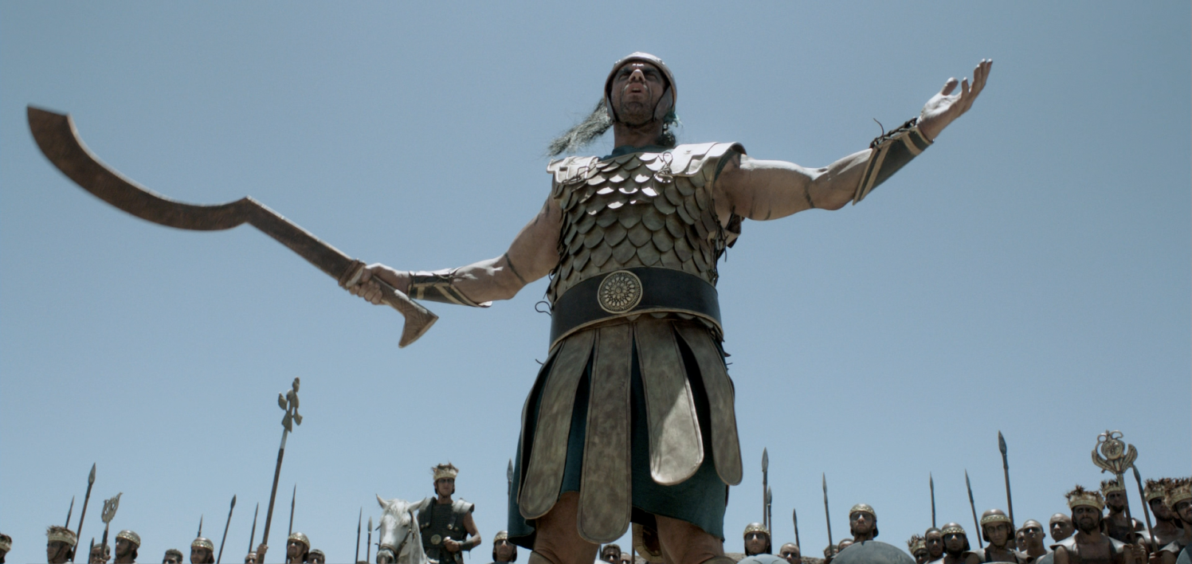
“后来，以色列人又与非利士人交战，雅珥的儿子伊勒哈难杀了迦特人歌利亚的兄弟拉哈米，拉哈米的枪杆粗如织布机的轴。” (历代志上 20:5 CCB).

Slide 90
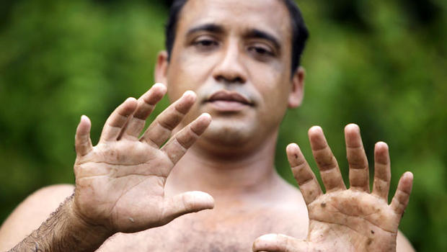
“此后，在迦特又起了战事，那里有个身材高大的人，是巨人的后代。他每只手脚各有六个手指和脚趾，共二十四个手指和脚趾。 ⁷ 他向以色列人骂阵，大卫的哥哥示米亚的儿子约拿单杀了他”
(历代志上 20:6-7 CCB).
Notes:
In this photo taken Wednesday Aug. 24, 2011, Yoandri Hernandez Garrido, 37
There be GIANTS!
Posted on October 6, 2015 by TheMeltingThought
https://themeltingthought2000.wordpress.com/2015/10/06/there-be-giants/
Accessed 21 Jan 2018
在这张摄于2011年8月24日星期三的照片中，37岁的Yoandri Hernandez Garrido。
存在巨人！
发表于2015年10月6日，作者TheMeltingThought
链接：[https://themeltingthought2000.wordpress.com/2015/10/06/there-be-giants/](https://themeltingthought2000.wordpress.com/2015/10/06/there-be-giants/)
访问日期：2018年1月21日

Slide 91
Slides on
历代志上 21

Slide 92
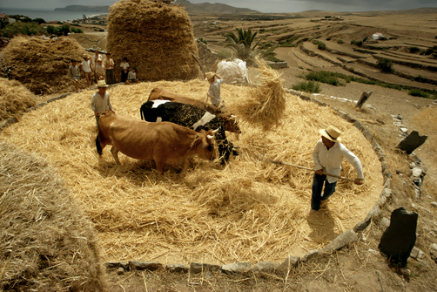
上帝通过选择圣殿的地点、组织材料和领导者以及委派工作，祝福了大卫的崇拜，以鼓励圣殿崇拜（历代志上21-29章）。

Slide 93
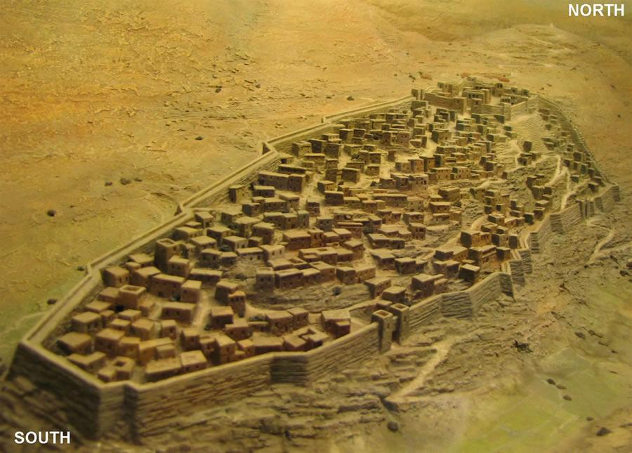
圣殿遗址
北
南
Website

Slide 94
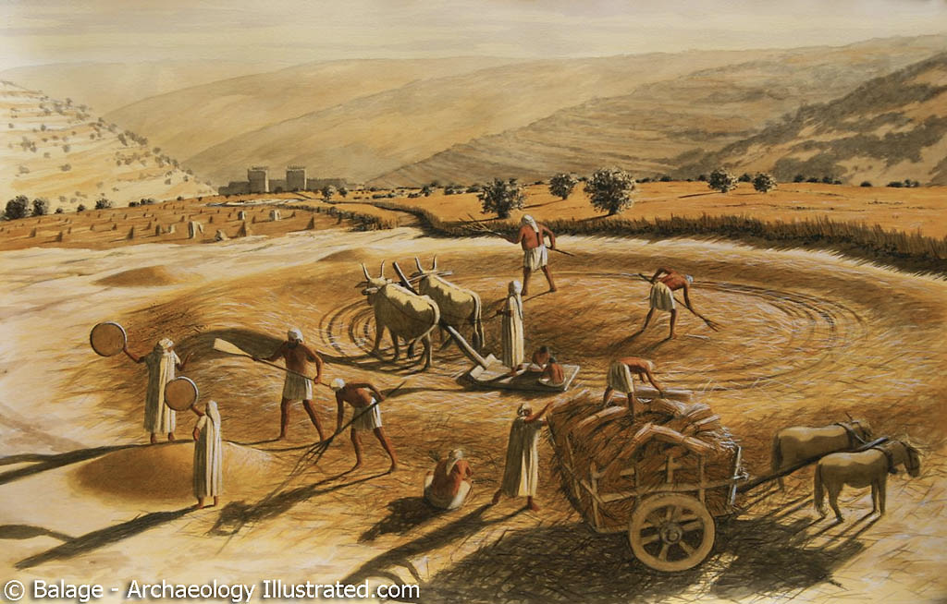
阿珥楠的禾场
历代志上 21:15, 18
Website

Slide 95
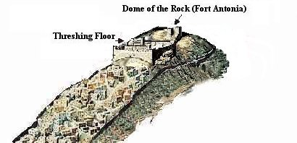
圣殿遗址（历代志上 21）
圆顶清真寺（安东尼亚堡）
打谷场
Website

Slide 96
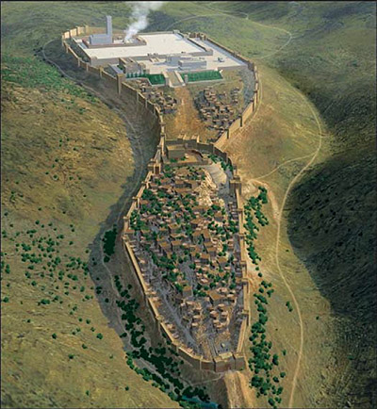
圣殿遗址
Website

Slide 97
历代志 对比 撒母耳记 / 列王记
267a
什麽在历代志中被省略而在 撒母耳记 / 列王记中被记录?
什麽在撒母耳记 / 列王记中被省略而在历代志中被记录?
那些一般说来是负面的，或和以色列和王室有关的因素
那些一般说来是正面的，或和犹大以色列和圣殿王室有关的因素
米甲轻蔑大卫在约柜前跳舞
(撒母耳记下 6:20b-23)
利未人 在约柜前荣耀神
(历代志上 16:4-42)
大卫之约中有关纪律方面的事情
(撒母耳记下 7:14b)
上帝惩罚大卫那骄傲的普查但允许大卫确立圣殿的位置 (历代志上 21:27–22:1; 参考撒母耳记下 24:25)
大卫和拔示巴行淫，谋杀乌利亚，和面对先知拿单 (撒母耳记下11:2–12:25)
利未人的分裂 (历代志上 22–27)
大卫和押沙龙之间的麻烦
(撒母耳记下13–19)
大卫对以色列人和所罗门的教训，以及他的祷告 (历代志上28:1–29:22a)
平定士巴叛乱 (撒母耳记下 20)
罗波安修筑城池 (历代志下 11:5-23)

Slide 98
Slides on
历代志上 22

Slide 99
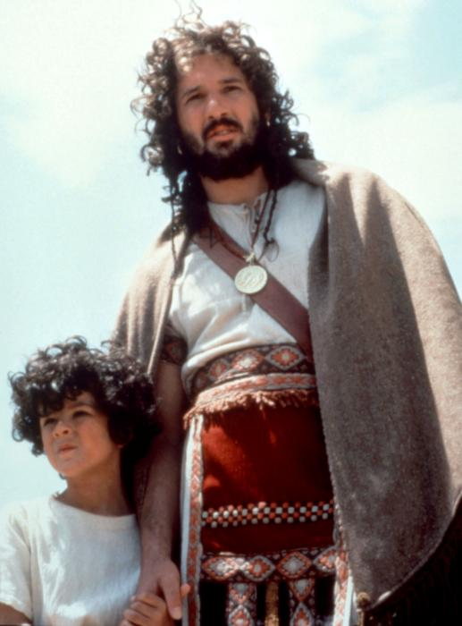
大卫与所罗门

Slide 100
历代志 对比 撒母耳记 / 列王纪
267a
扫罗的追杀
(撒母耳记上 21:1-14)
犹大的亚比雅因为荣耀圣殿而打败了以色列的耶罗波安 (历代志下13:3-21)
亚多尼雅反叛他的父亲大卫
(列王记上第一章)
犹大国六个王朝，都是大卫的“儿子”
大卫对所罗门的教训要他对敌对他的人进行报复 (列王记上 2:1-9)
大卫对所罗门的教训要他修建圣殿
(历代志上 22:2-19)
有关以色列诸王的负面的记载 (例如列王记上13:1–14:20对耶罗波安的记载 ;列王记上15:25–21:29别的王的记载)
有关犹大诸王的正面的记载：例如亚撒 (历代志下14:6–15:15), 约沙法(历代志下17:1-19), 希西家(历代志下32:27-30), 等等
以利亚的故事(列王记上15:25–21:29)和以利沙的故事(列王记下2:1–8:15; 13:14-25)，因为主要是在以色列事奉
上帝用瘟疫和外敌入侵对犹大的约兰恶行施行惩罚 (历代志上 21:11-20)
犹大灭国之后的负面记载
(列王记下25)
恢复逾越节(历代志下30) 和别的崇拜方面的改革(历代志下31)
以色列的两次灭国(列王纪下 17:1-41 & 17:5-6; 18:9-12)
犹大被放逐的结尾 (历代志下36:22-23)

Slide 101
Slides on
历代志上 23

Slide 102
历代志 对比 撒母耳记 / 列王记
267a
什麽在历代志中被省略而在 撒母耳记 / 列王记中被记录?
什麽在撒母耳记 / 列王记中被省略而在历代志中被记录?
那些一般说来是负面的，或和以色列和王室有关的因素
那些一般说来是正面的，或和犹大以色列和圣殿王室有关的因素
米甲轻蔑大卫在约柜前跳舞
(撒母耳记下 6:20b-23)
利未人 在约柜前荣耀神
(历代志上 16:4-42)
大卫之约中有关纪律方面的事情
(撒母耳记下 7:14b)
上帝惩罚大卫那骄傲的普查但允许大卫确立圣殿的位置 (历代志上 21:27–22:1; 参考撒母耳记下 24:25)
大卫和拔示巴行淫，谋杀乌利亚，和面对先知拿单 (撒母耳记下11:2–12:25)
利未人的分裂 (历代志上 22–27)
大卫和押沙龙之间的麻烦
(撒母耳记下13–19)
大卫对以色列人和所罗门的教训，以及他的祷告 (历代志上28:1–29:22a)
平定士巴叛乱 (撒母耳记下 20)
罗波安修筑城池 (历代志下 11:5-23)

Slide 103
Slides on
历代志上 24

Slide 104
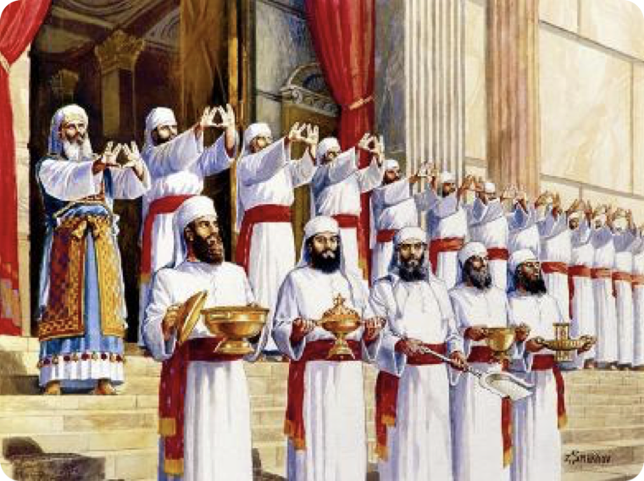
祭司们分成二十四班，每年两周轮流在耶和华面前献祭
历代志上 24
Notes:
Restatement

Slide 105
Slides on
历代志上 25

Slide 106
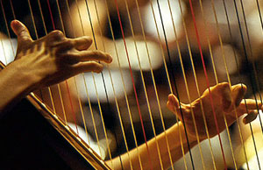
大卫组织了音乐家
历代志上 25
Notes:
Restatement

Slide 107
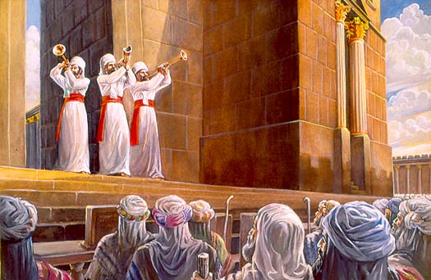
音乐家被组织成乐器演奏者和歌手，在预言的事工中向主献上赞美（历代志上 25）。
Notes:
Restatement

Slide 108
Slides on
历代志上 26

Slide 109
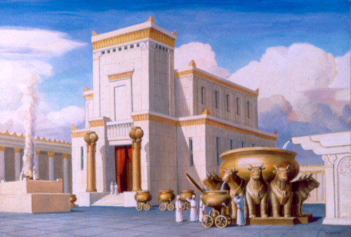
圣殿官员被组织成守门人、司库和行政人员，以确保圣殿的顺利运转（历代志上 26）。
Notes:
Restatement

Slide 110
Slides on
历代志上 27

Slide 111
历代志 对比 撒母耳记 / 列王记
267a
什麽在历代志中被省略而在 撒母耳记 / 列王记中被记录?
什麽在撒母耳记 / 列王记中被省略而在历代志中被记录?
那些一般说来是负面的，或和以色列和王室有关的因素
那些一般说来是正面的，或和犹大以色列和圣殿王室有关的因素
米甲轻蔑大卫在约柜前跳舞
(撒母耳记下 6:20b-23)
利未人 在约柜前荣耀神
(历代志上 16:4-42)
大卫之约中有关纪律方面的事情
(撒母耳记下 7:14b)
上帝惩罚大卫那骄傲的普查但允许大卫确立圣殿的位置 (历代志上 21:27–22:1; 参考撒母耳记下 24:25)
大卫和拔示巴行淫，谋杀乌利亚，和面对先知拿单 (撒母耳记下11:2–12:25)
利未人的分裂 (历代志上 22–27)
大卫和押沙龙之间的麻烦
(撒母耳记下13–19)
大卫对以色列人和所罗门的教训，以及他的祷告 (历代志上28:1–29:22a)
平定士巴叛乱 (撒母耳记下 20)
罗波安修筑城池 (历代志下 11:5-23)

Slide 112
Slides on
历代志上 28

Slide 113
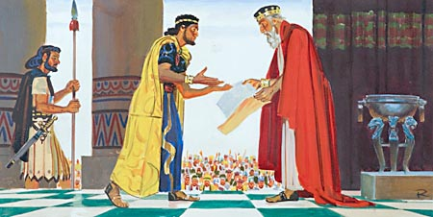
" 大卫将殿的走廊、房舍、库房、楼房、内室和安放施恩座的圣所的图样都交给所罗门， ¹² 又将心里构想的耶和华殿的院子、四周的房屋、殿的库房和圣物库房的图样都交给他。" (28:11-12)
Notes:
Restatement

Slide 114
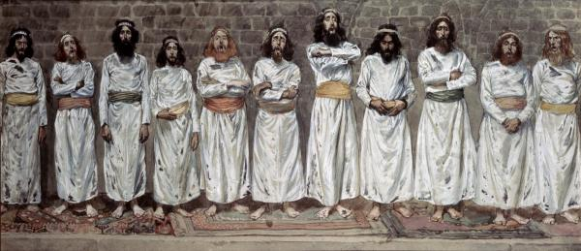
大卫委托以色列和所罗门遵循上帝的设计建造圣殿，并由利未人和祭司进行服务（历代志上 28）。
《唱诗班》，詹姆斯·蒂索 (James Tissot) 著，1896-1900 年
Notes:
Restatement

Slide 115
Slides on
历代志上 29

Slide 116

历代志上
262
大卫谱系的建立
大卫的谱系
大卫的关注 (约柜 /圣殿)
第一 及 九章
第十 及 二十九章
家谱
厉史
祖先
活动
扫罗的王位至大卫
大卫的王位至所罗门
4143-1011 BC (3132 年)
1011-971 BC (40 年)
大卫
谱系
1—3
支派
谱系
4—8
大祭司 /
利未人
9:1-34
扫罗的谱系
9:35-44
荣升
王座
10—12
对约柜的尊敬13—17
军事
胜利
18—20
预备
圣殿
21—29

Slide 117
历代志上 信息声明
262
从属灵角度看大卫王国的建立是为了鼓励以色列剩余的子民。让他们知道上帝的旨意是要保全大卫的后代，并要劝勉警告他们要有合宜的圣殿崇拜
—而不是过去的偶像崇拜。

Slide 118
I. 神建立大卫的王国为要倡导圣殿敬拜，废除偶像敬拜。
Notes:
The LORD exalted David because David exalted God.
耶和华尊崇大卫，因为大卫尊崇上帝。

Slide 119

II. 因敬拜耶稣为大卫的后裔而被建立。
Notes:
Restatement

Slide 120
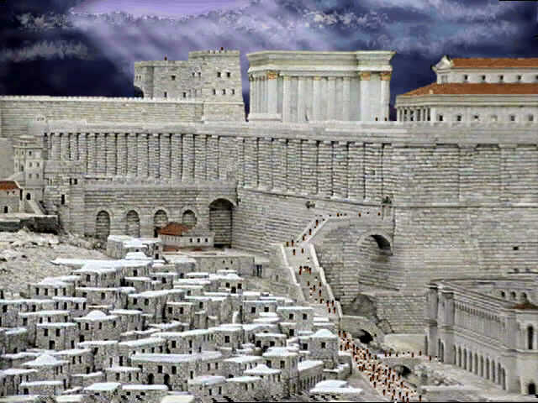
那座圣殿很辉煌
Notes:
Restatement

Slide 121
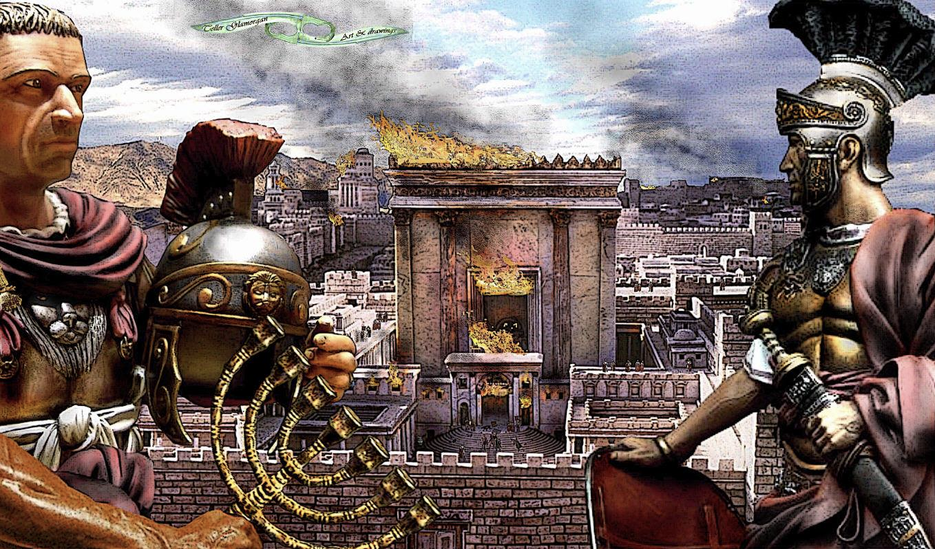
但是那座圣殿呢？
Notes:
Restatement

Slide 122
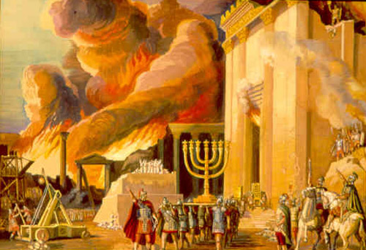
甚至在《历代志》时期重建的圣殿后来也被毁坏了——那么现在的圣殿崇拜又如何呢？
Notes:
Restatement

Slide 123


马太 21:12-17
马可 11:15-19
路加 19:45-48
约翰 2:13-24
复活节的故事
洁净圣殿
免费
圣经
图片

Slide 124

犹太人的逾越节快到了，于是耶稣去了耶路撒冷。

Slide 125

在圣殿区，他看到商人出售用于祭祀的牛、羊和鸽子。

Slide 126

他还看到经销商在桌子上兑换外币。

Slide 127


Slide 128

耶稣用绳子做了一根鞭子，把他们全部赶出了圣殿。

Slide 129
他赶走了牛羊，把兑换银钱的人的钱币散落在地上

Slide 130

并掀翻了他们的桌子。

Slide 131

然后，他走到卖鸽子的人面前，告诉他们……

Slide 132

“把这些东西拿走。别把我父亲的房子变成市场！”

Slide 133

然后，他的门徒想起了圣经中的这个预言：
“对神的殿的热情将吞噬我。”

Slide 134


Slide 135

但犹太人的领袖们质问道：“你们在做什么？如果上帝授权你们这样做，就给我们显个神迹来证明吧。”

Slide 136

耶稣回答说：“好的。你们拆毁这座圣殿，我三天之内要再把它重建起来。”

Slide 137

“什么！”他们惊呼道。“这座圣殿花了四十六年才建成，你却能在三天内重建它？”

Slide 138

但是当耶稣说“这座圣殿”时，他指的是他自己的身体。

Slide 139

耶稣从死里复活以后，门徒就想起他说过这话，便相信了圣经和耶稣所说的话。

Slide 140

Free Bible Images
授权使用
免费
圣经
图片
图片中的文字

Slide 141

授权使用
马太福音
d
马可福音
o
路加福音
0
约翰福音
0
由Lumo Project出版独家资源，我们特此通知您我们不授权将这些图片发放给除freebibleimages.org客户以外的任何人。
所有图片不授权用于视频制作、epublishing或者其他媒体。所有下载的图片和文件不可通过除freebibleimages.org以外的其他网站传播，亦不可用于任何破坏基督信仰和福音的处境中。
o
图片仅供教育展示、博客和社交媒体使用；所有用途均需注明出处
www.LumoProject.com
图片声明 BBM
© 版权所有
www.bigbookmedia.com

Slide 142

你们不知道你们的身体就是那位住在你们里面的圣灵的殿吗？ 这圣灵是你们从 神那里领受的。你们不是属于自己的， 20 因为你们是用重价买来的。所以你们务要用自己的身体荣耀 神。
(哥林多前书 6:19-20 CNV)..

Slide 143
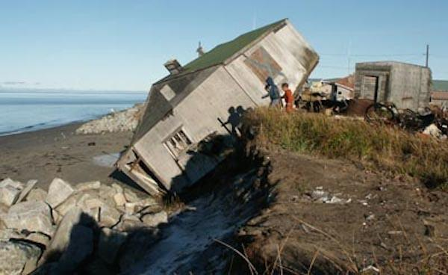
你如何能够在动荡不安的世界中被稳固地建立起来?
Notes:
Restatement

Slide 144

主旨
以基督为你的根基而被建立
Notes:
Restatement

Slide 145
I. 神建立大卫的王国为要倡导圣殿敬拜，废除偶像敬拜。
Notes:
The LORD exalted David because David exalted God.

Slide 146
II. 因敬拜耶稣为大卫的后裔而被建立。
Notes:
Restatement

Slide 147
哥林多前书 3:11
“因为那已经立好的根基就是耶稣基督，此外没有人能立别的根基。”

Slide 148

你的基础又如何呢？
坚实的基础
Notes:
Text

Slide 149
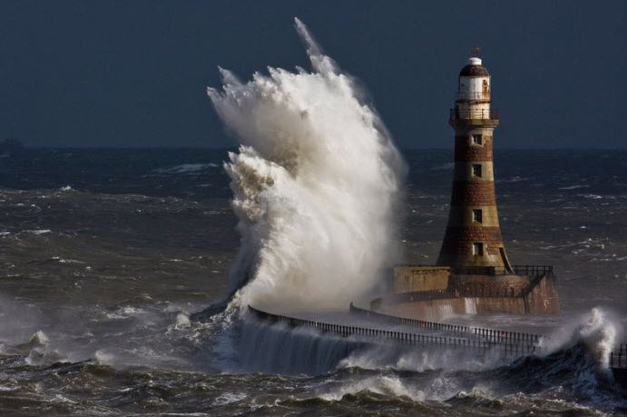
坚实的基础

Slide 150
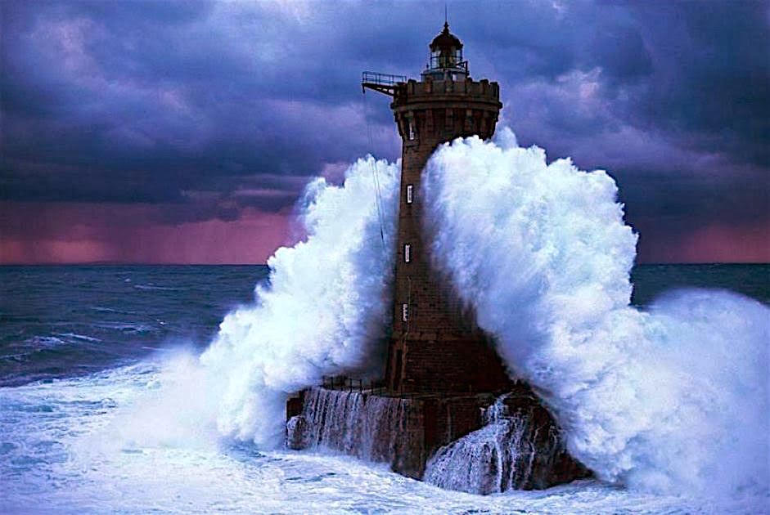
坚实的基础

Slide 151

作个持守建立的人

Slide 152

坚实的基础

Slide 153

坚实的基础

Slide 154

作个持守建立的人

Slide 155

神的话语
坚实的基础

Slide 156

建立在您的基础上
Notes:
Restatement

Slide 157
Black

Slide 158


圣经阐释 • BibleStudyDownloads.org
免费获得该讲解!
圣经学习下载
你需要更好地了解圣经吗？谁不需要呢？BibleStudyDownloads （圣经学习下载）为神学生和教师们提供了从 创世纪 到 启示录的 30万份 可编辑的免费PowerPoint和Word文件。
本网站的大部分资料由Dr. Rick Griffith 博士设计，他从1991年到2021年在新加坡神学院教授圣经、神学和讲道学，现在是约旦福音神学院的圣经释经教授。
圣经学习下载
Notes:
BE Bible Exposition—Chinese

